Slide 1

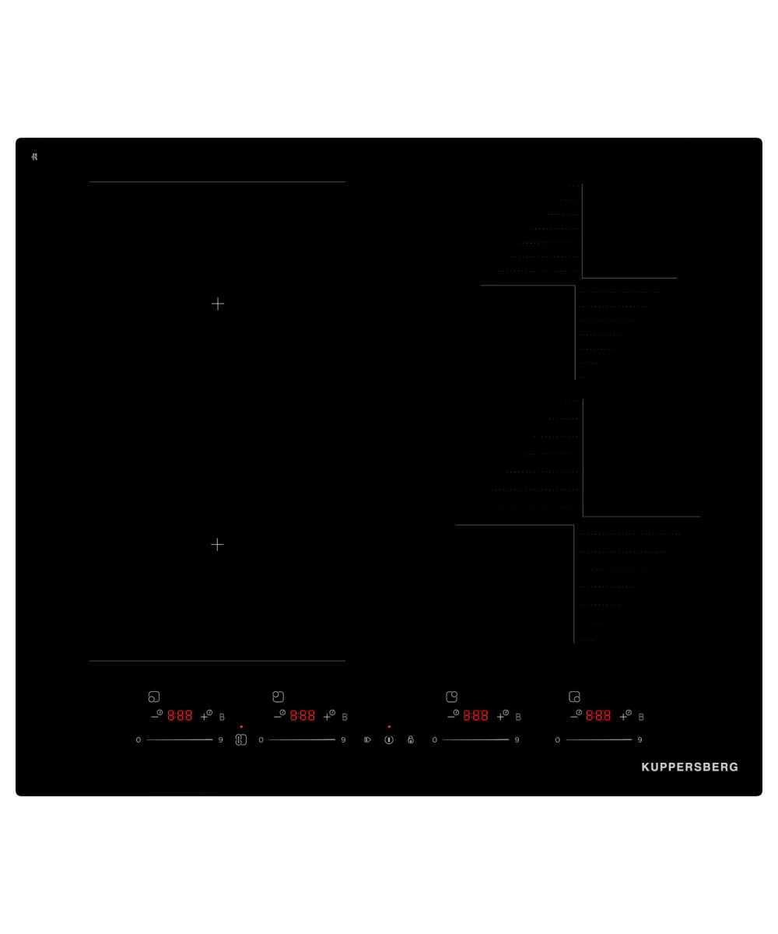

Встраиваемая варочная индукционная панель ICI 616
Технологии
Bridge zone
Stop & Go
Bridge zone
да, 1
да
^{7,4}
Блокировка от детей
Booster
Страна-производитель
Мощность, кВт
да
Китай
да
Таймер
Управление
Габариты Ш х В х Г
да
4 индивидуальных слайдера
59 х 5,3 х 52 см
РРЦ: 60 790₽ 48 632₽

Slide 2
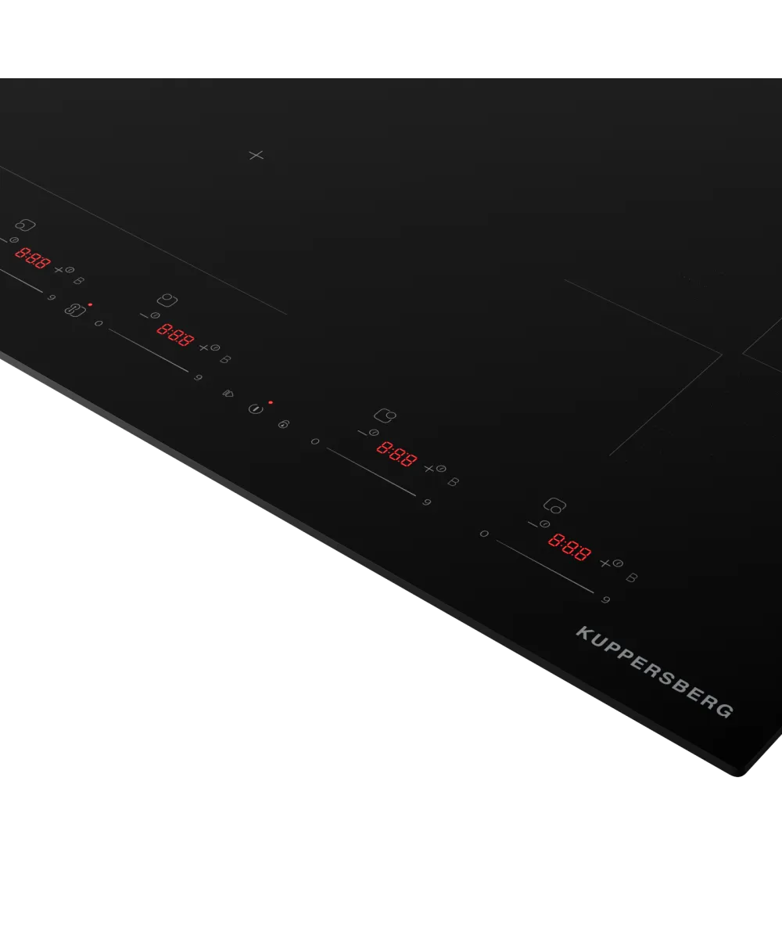
ICI 616
Функция Smart Bridge zone
- Автоматический трекинг температуры
- Перемещение посуды вместе с настройками
- Безимпульсный нагрев
Функция Booster
- 3 700 Вт
- Продолжительность 10 минут
Быстрая установка
- Всего 4 кронштейна для установки
Новейшая система вентиляции
- Уровень шума до 40 дБ
Супер тонкая варочная поверхность
- Высота варочной поверхности всего 5,2 мм
Индивидуальный таймер для каждой конфорки
4 индивидуальных слайдера управления

Slide 3
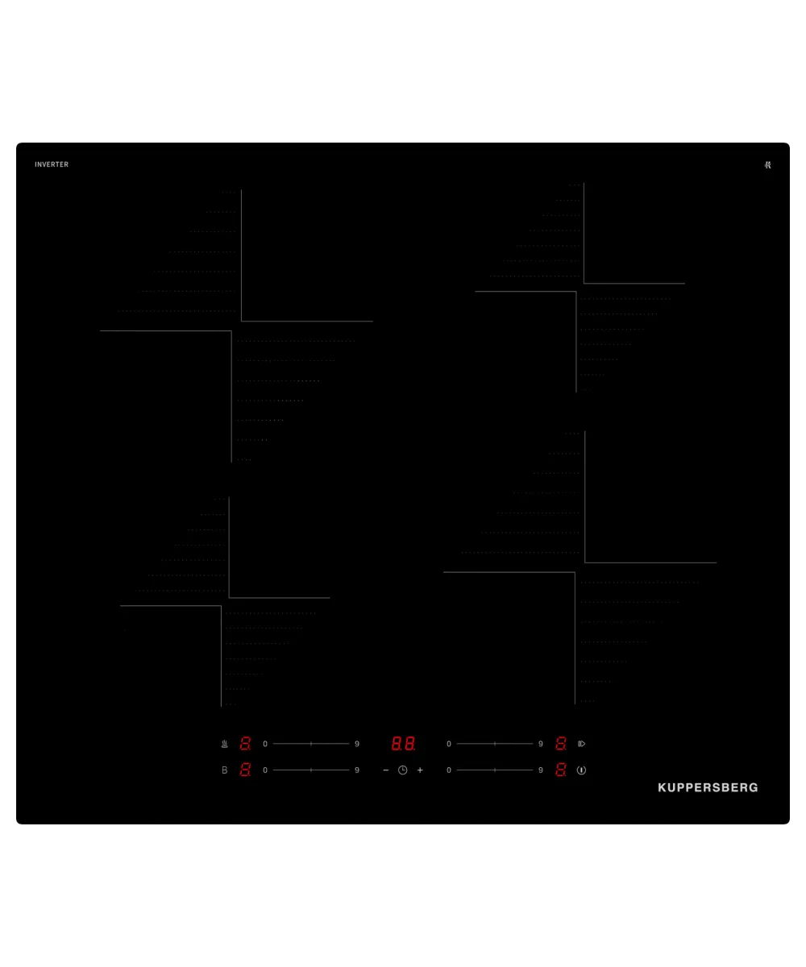
Встраиваемая варочная индукционная панель ICI 606
Технологии
Stop & Go
Автоотключение
Inverter
да
да
^{7,2}
Блокировка от детей
Booster
Страна-производитель
Мощность, кВт
да
Китай
да
Таймер
Управление
Габариты Ш х В х Г
да
4 индивидуальных слайдера
59 х 6 х 52 см
РРЦ: 35 590₽ 28 472₽

Slide 4
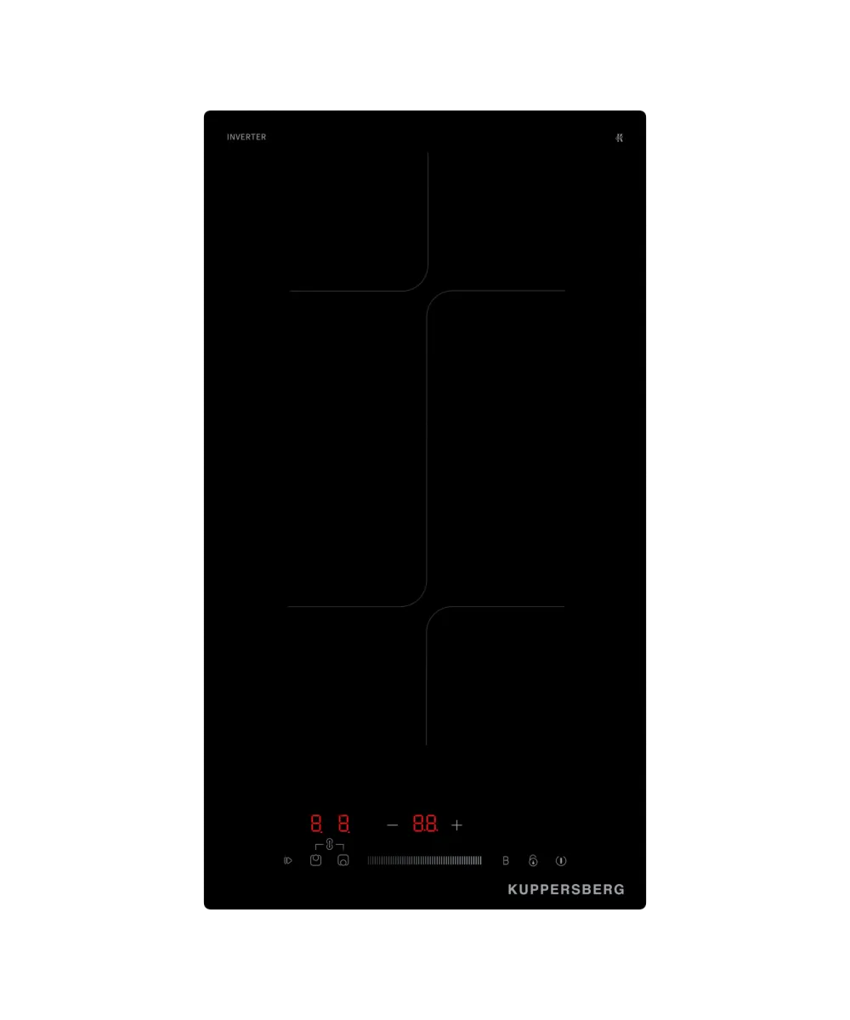
Встраиваемая варочная индукционная панель ICI 316
Flexi-zone
Технологии
Stop & Go
Автоотключение
да
Inverter
да
да
^{3,5}
Блокировка от детей
Booster
Страна-производитель
Мощность, кВт
да
Китай
да
Таймер
Управление
Габариты Ш х В х Г
да
4 индивидуальных слайдера
28,8 х 5,9 х 52 см
РРЦ: 17 790₽ 14 232₽

